Slide 1
A nemzetközi hallgatói mobilitást befolyásoló társadalmi és felsőoktatási tényezők
Kiss László

Slide 2
A EUROSTUDENT V felmérésről

Slide 3
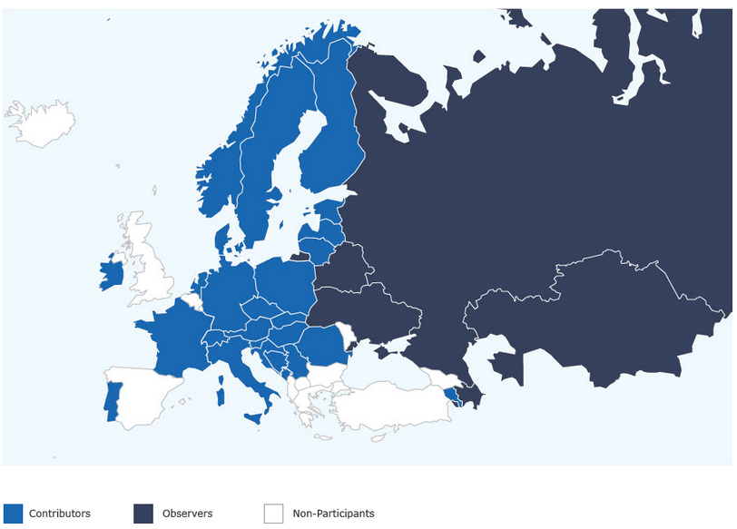
AZ EUROSTUDENT V résztvevői

Slide 4
Vizsgálati dimenziók
Aktuális tanulmányok
Tanulmányi életút
Életkörülmények
Nemzetközi mobilitás
Családi háttér

Slide 5
A felsőoktatásba történő belépés jellege
A szülői háttér – iskolai végzettség, foglalkozás
A hallgatók bevételei és kiadásai
A hallgatók élet- és lakáskörülményei
A hallgatók tanulmányi intenzitása
Képzési szint, munkarend szerinti összefüggések

Slide 6
Az alappopuláció
ISCED 6, 7 hallgatók
Minden munkarend hallgatói
Külföldi állampolgárságú hallgatók is (csak fokozat-mobilitás)
Opcionális csoport: ISCED 5 és ISCED 8

Slide 7
A vizsgálati minta
Intézményi minta
Intézmény-klasszifikáció (BCE NFKK) figyelembe vétele
Regionális szempontok érvényesítése
Egyéb (technikai) szempontok
25 résztvevő intézmény

Slide 8
A központi módszertannak megfelelően online adatfelvétel
Magyar és angol nyelvű kérdőív
Összesen 16745 válasz

Slide 9
Nemzetközi hallgatói mobilitás

Slide 10
Tanult legalább egy félévet külföldön?

Slide 11
Milyen keretek között tanult külföldön?

Slide 12
Mobilitás képzési területek szerint

Slide 13
Mobilitás képzési szintek szerint

Slide 14
Szülői háttér és mobilitás

Slide 15
Mobilitás és a család társadalmi státusa

Slide 16
Mobilitás és havi nettó bevételek

Slide 17
Ki miért nem megy külföldre?

Slide 18
A mobilitást hátráltató tényezők

Slide 19
A mobilitást hátráltató tényezők

Slide 20
Fő bevételi forrás és mobilitás

Slide 21
A kint tartózkodás forrásai

Slide 22
A kint tartózkodás fő forrása

Slide 23
Elismerték a külföldön szerzett krediteket?

Slide 24
Köszönöm a figyelmüket!
Kiss László
kiss.laszlo2@educatio.hu

